Slide 1
Gestų kalbos atpažinimas naudojant internetinę kamerą
Pranciškus Ambazas
PS 3 k. 1 gr.

Slide 2
Turinys
Darbo tikslas ir uždaviniai;
Tyrimas
Gestų kalba;
Neuroniniai tinklai;
Bandymai.

Slide 3
Darbo tikslas
Išsiaiškinti, ištirti ir išanalizuoti galimybes gestų kalbą internetinės kameros pagalba versti į rašytinę ar žodinę kalbą.
Notes:
Šio tyrimo tikslas - ištirti ir išanalizuoti galimybes internetinės kameros pagalba versti gestų
kalbą, taip padedant ne tik gestakalbiams tarpusavyje, bet ir žmonėms, nesuprantantiems gestų
kalbos bendrauti su gestakalbiais tam pasitelkiant technologijas. Galiausiai, taip suteikiant šiems
žmonėms pilnavertį gyvenimą bendraujant su kitais. Šiuo tyrimu siekiama apžvelgti ir įvertinti ar
naudojantis įprasta internetine kamera įmanoma paversti gestų kalbą rašytiniu tekstu ar net garsine
kalba ir lygiai taip pat versti rašytinę ar garsinę kalbą į gestų kalbą. Taip pat siekiama, kad vėliau
būtų sukurtas visiems gestakalbiams prieinamas produktas ar programinė įranga, kurią kiekvienas
įsidiegęs į savo įrenginį - kompiuterį, mobilųjį telefoną ar planšetinį kompiuterį galėtų naudotis
šiuo vertėju. Vėliau tai galėtų tapti ir mokomąja gestų kalbos priemone.

Slide 4
Uždaviniai
Išsiaiškinti gestų kalbos ypatybes;
Ištirti galimybes atpažinti gestų kalbą;
Išbandyti skirtingus būdus atpažinti statinę gestų kalbą.

Slide 5
Tyrimas
Gestų kalba;
Neuroniniai tinklai;
Bandymai.

Slide 6
Gestų kalba
360 milijonų žmonių su klausos problemomis;
32 milijonai iš jų – vaikai;
ASL – populiariausia kalba po „didžiojo ketverto“;
Statiniai ir dinaminiai judesiai.

Slide 7
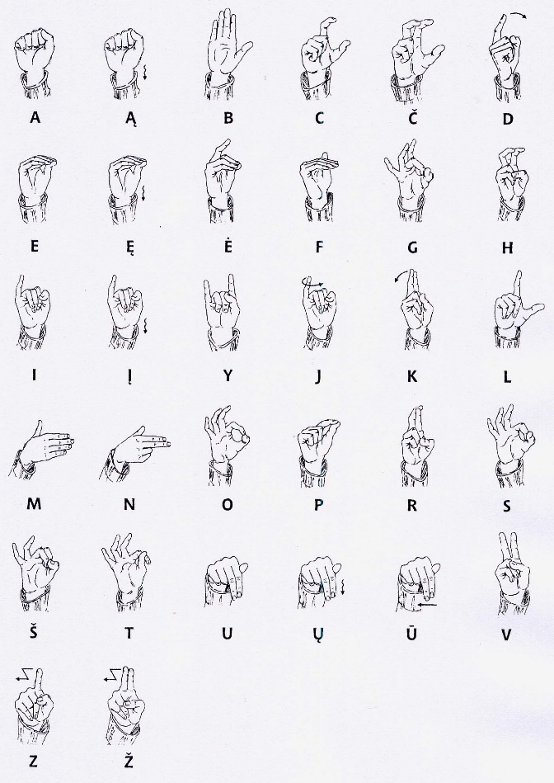
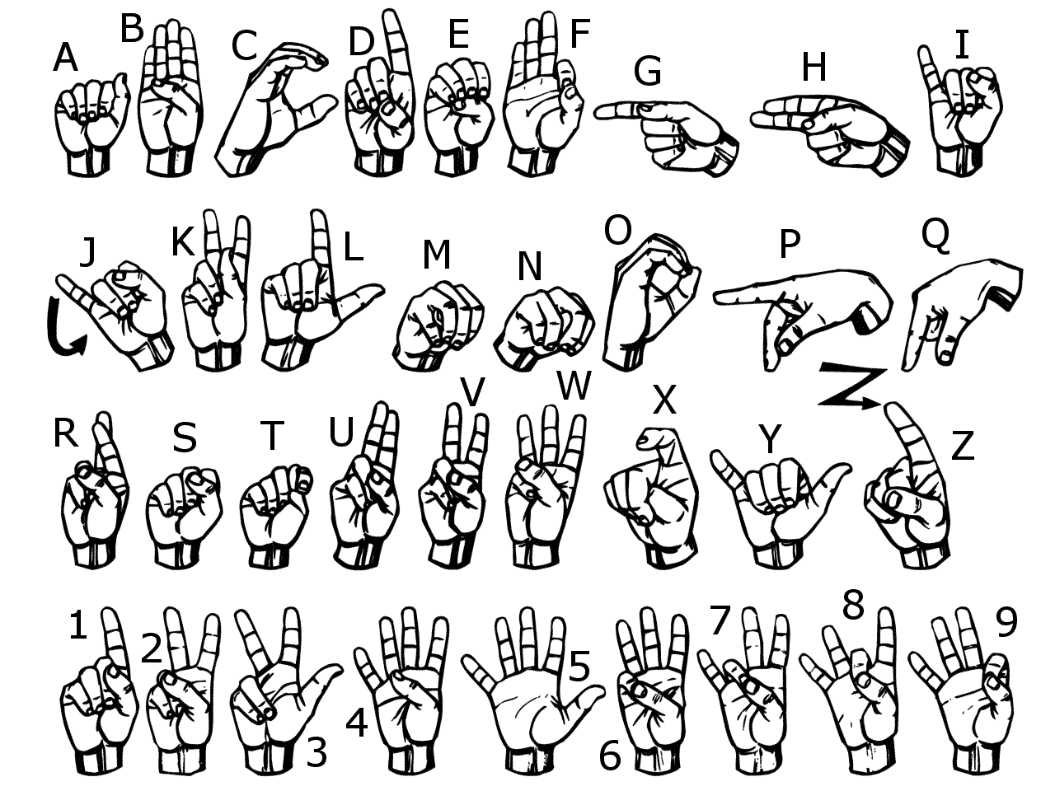
Gestų kalba
Amerikiečių anglų gestų kalbos abėcėlė
Lietuvių gestų kalbos abėcėlė

Slide 8
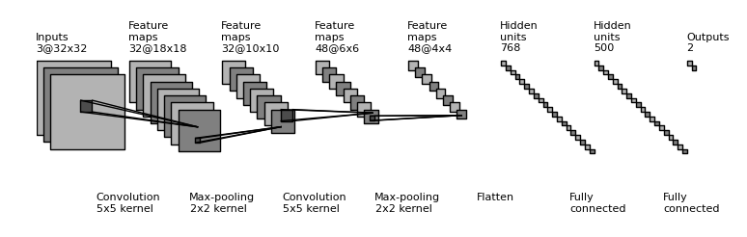
Neuroniniai tinklai
Dirbtiniai neuroniniai tinklai;
Konvoliuciniai neuroniniai tinklai;
Rekurentiniai neuroniniai tinklai.

Slide 9
Bandymai
Duomenys;
Įprastiniai metodai;
Konvoliucinio neuroninio tinklo modelis.
Notes:
Pasinaudota Python programavimo kalba.

Slide 10
Duomenys
24-ių ASL abėcėlės raidžių gestai;
Kiekvienai raidei – katalogas;

Slide 11
Įprastiniai metodai
OpenCV;
Trukmė: ~5 valandas;
400 kadrų kiekvienai ASL raidei;
95-98% tikslumas po apmokymo;

Slide 12
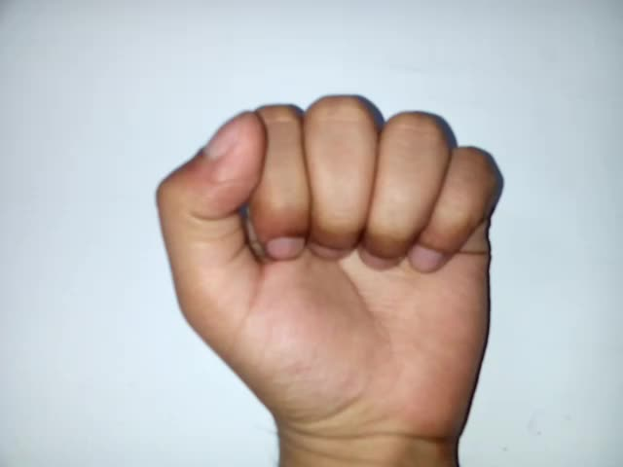
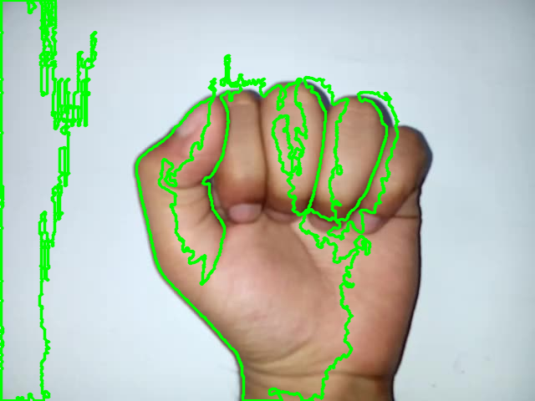
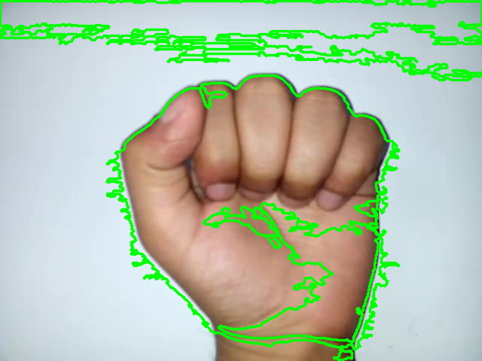
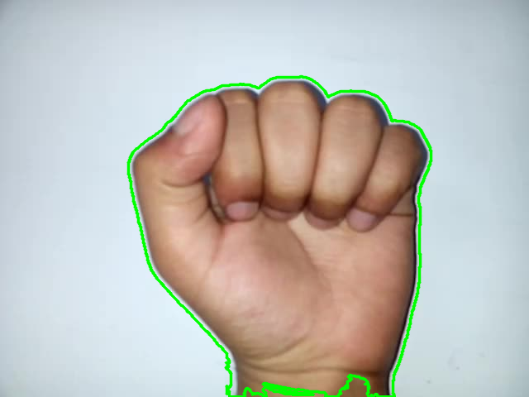
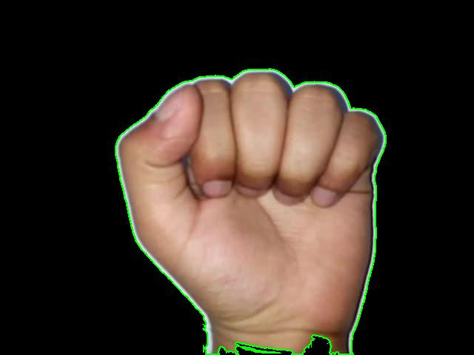

Kadro konvertacija
Orginalus paveikslėlis
Pritaikyta Gx
Pritaikyta Gy
Pritaikyta G
Be fono
Dviejų spalvų

Slide 13
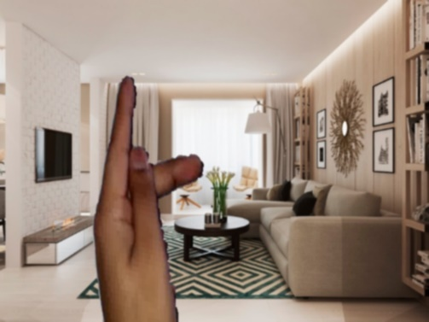
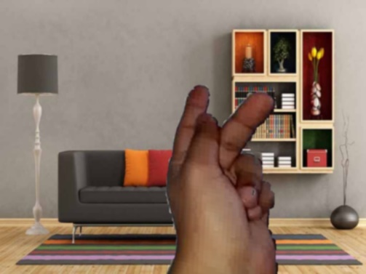
Konvoliucinio tinklo modelis
1+5 bandymai;
Skirtingi apmokymai;
Skirtingi duomenų kiekiai;
K raidės gestas
K raidės gestas

Slide 14
Konvoliucinio tinklo modelis. Nuodugnus apmokymas
Pasinaudota VGG16 architektūra;
Dvi raidės: A ir B;
Trukmė: 2,5 h.;
Duomenys: 400 kadrų mokymui ir 200 pasitikrinimui kiekvienai raidei;
Rezultatas: 50-60%.

Slide 15
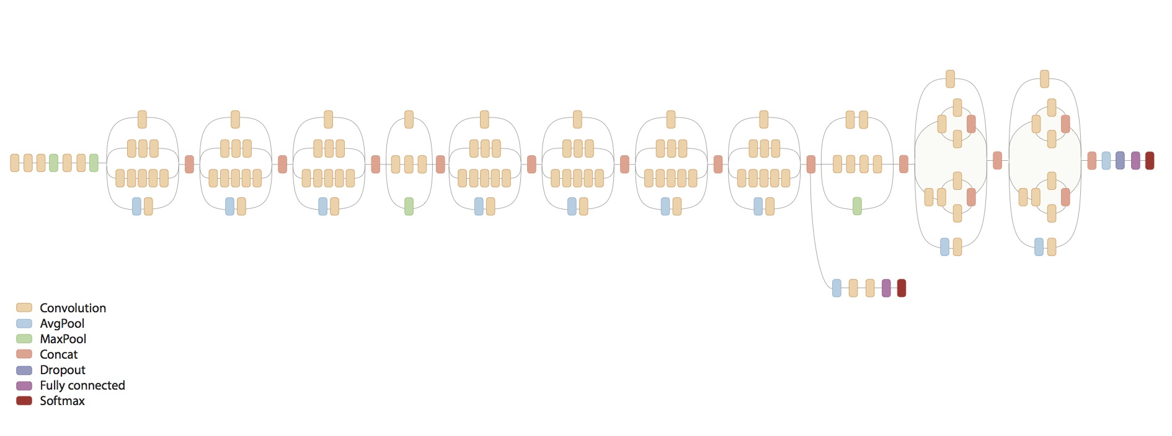
Konvoliucinio tinklo modelis. Dalinis apmokymas
„Inception-v3“ modelis

Slide 16
Konvoliucinio tinklo modelis. Pirmas bandymas
Dvi raidės – A ir B;
Duomenys: 400 kadrų kiekvienai raidei;
Trukmė: ~5 min;
Rezultatas: 95-98%.

Slide 17
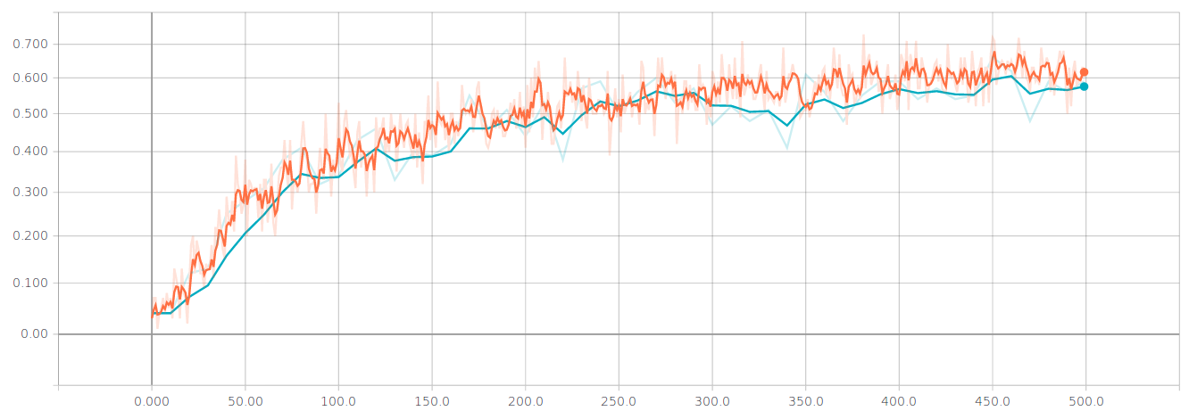
Konvoliucinio tinklo modelis. Antras bandymas
Duomenys: 400 kadrų kiekvienai raidei;
Trukmė: ~30 min;
Žingsniai: 500;
Rezultatas: ~60% ir ~60%.

Slide 18
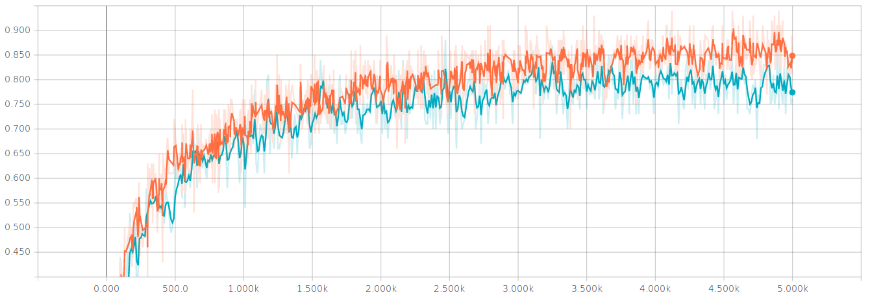
Konvoliucinio tinklo modelis. Trečias bandymas
Duomenys: 400 kadrų kiekvienai raidei;
Trukmė: ~30 min;
Žingsniai: 5000;
Rezultatas: 85% ir 77%.

Slide 19
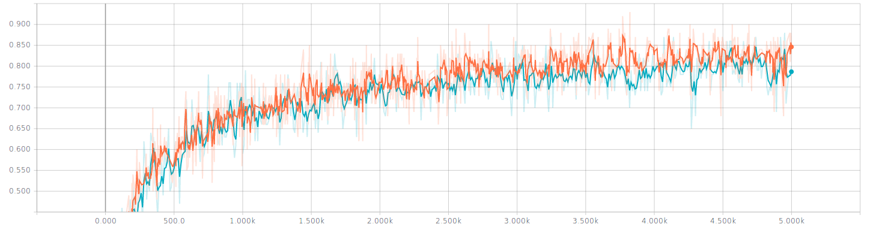
Konvoliucinio tinklo modelis. Ketvirtas bandymas
Duomenys: 1000 kadrų kiekvienai raidei;
Trukmė: ~45 min;
Žingsniai: 5000;
Rezultatas: 85% ir 79%.

Slide 20
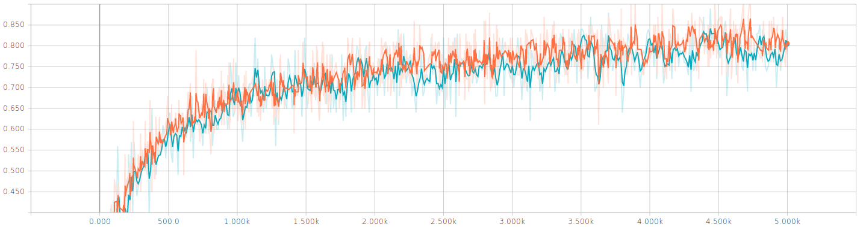
Konvoliucinio tinklo modelis. Penktas bandymas
Duomenys: 3000 kadrų kiekvienai raidei;
Trukmė: ~45 min;
Žingsniai: 5000;
Rezultatas: 80% ir 80%.

Slide 21
Rezultatai
1 lentelė. Konvoliucinių neuroninių tinklų ASL abėcėlės apmokymų statistika
 | Antras bandymas | Trečias bandymas | Ketvirtas bandymas | Penktas bandymas
Apmokymo tikslumas | 60% | 85% | 85% | 80%
Patikrinimo tikslumas | 60% | 77% | 79% | 80%
2 lentelė. Testavimo statistika
 | Ketvirtas bandymas | Penktas bandymas
Pirmas pasirinkimas | 15,13% | 14,71%
Vienas iš dviejų pasirinkimas | 25,21% | 20,17%
Vienas iš penkių pasirinkimas | 38,24% | 34,45%

Slide 22
Rezultatai ir išvados
Konvoliuciniai neuroniniai tinklai – galingas ir lengvai apmokomas įrankis;
Dalinis apmokymas greičiau ir tiksliau už nuodugų;
Didesni duomenų kiekiai;
Skirtingos duomenų bazės;
Dinaminių judesių atpažinimas.

Slide 23
Ačiū už dėmesį!

